Slide 1






Redes informaticas
ANÁLISIS DE RED EN ITCA FEPADE
Tecnología

Slide 2
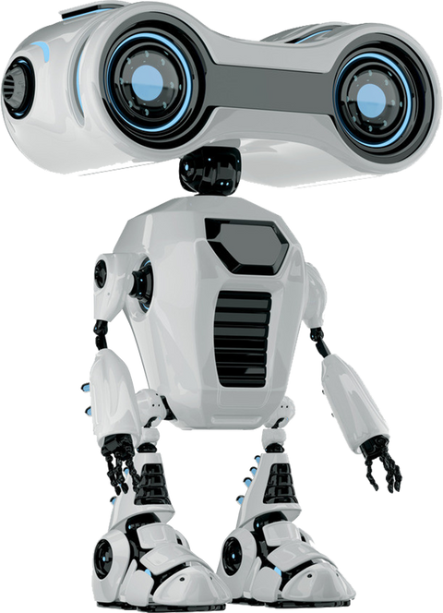

Introducción
El presente proyecto se basa en el estudio y la aplicación práctica de los principios de diseño, evaluación y planificación de infraestructuras de red.
El objetivo central es realizar un análisis exhaustivo del estado actual de la infraestructura de red de una institución real (ITCA FEPADE ZACATECOLUCA), utilizando un enfoque que combina la documentación técnica y la simulación digital.

Slide 3
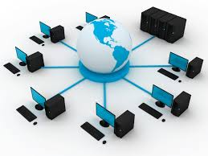
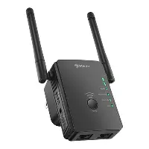
Investigación
Evaluar el estado actual de la infraestructura de red de ITCA FEPADE ZACATECOLUCA mediante un levantamiento técnico exhaustivo, y posteriormente diseñar y validar soluciones de mejora en conectividad, expansión inalámbrica y cableado estructurado utilizando la herramienta de simulación Cisco Packet Tracer, garantizando que la propuesta cumpla con los estándares técnicos y de documentación profesional.

Slide 4
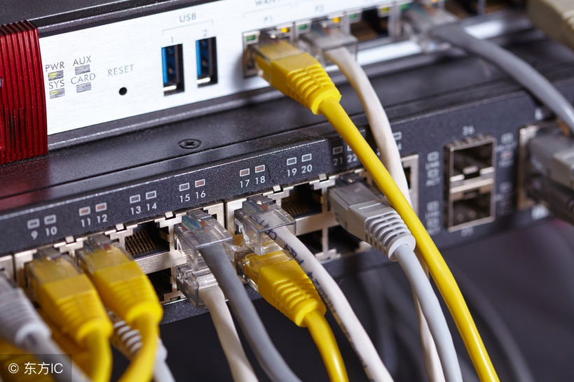
Conceptos de redes
Una red de computadoras es un conjunto de dispositivos
interconectados que comparten recursos, servicios y datos.
Computadoras
Servidores
impresoras
Routers
Switches

Slide 5
LAS REDES SE CLASIFICAN SEGÚN SU ALCANCE:
REDES
· LAN (Local Area Network): conecta equipos en un área limitada, como u laboratorio o edificio.
· MAN (Metropolitan Area Network): abarca una ciudad o campus.
· WAN (Wide Area Network): conecta redes distantes a traves de internet.
· WLAN (Wireless LAN): red local inalambrica que usa Wi-Fi.
El funcionamiento de las redes requiere tanto infraestructura física (cables, routers, switches) como lógica (protocolos, direcciones IP y software). En una institución educativa, las redes permiten compartir internet, impresoras y bases de datos de estudiantes, además de administrar los equipos desde un servidor central.

Slide 6
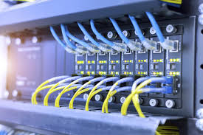
El modelo OSI
ESTANDARES Y PROTOCOLOS DE COMUNICACION
· Física.
· Enlace de datos.
· Red.
· Transporte.
· Sesión.
· Presentación.
· aplicación.
Las organizaciones encargadas de definir estándares incluyen la ISO (International Organization for Standardization), la IEEE (Institute of Electrical and Electronics Engineers) y la IETF (Internet Engineering Task Force).
Modelo TCP/IP:
· El modelo TCP/IP se organiza en cuatro capaz:
Aplicación: protocolos como HTTPS, DNS, DHCP o SMTP.
· Transporte: protocolos como TCP (confiable) y UDP (rápido).
· Internet: direccionamiento y enrutamiento con IP.
· Acceso a la red: transmisión física mediante Ethernet o Wi-Fi.

Slide 7
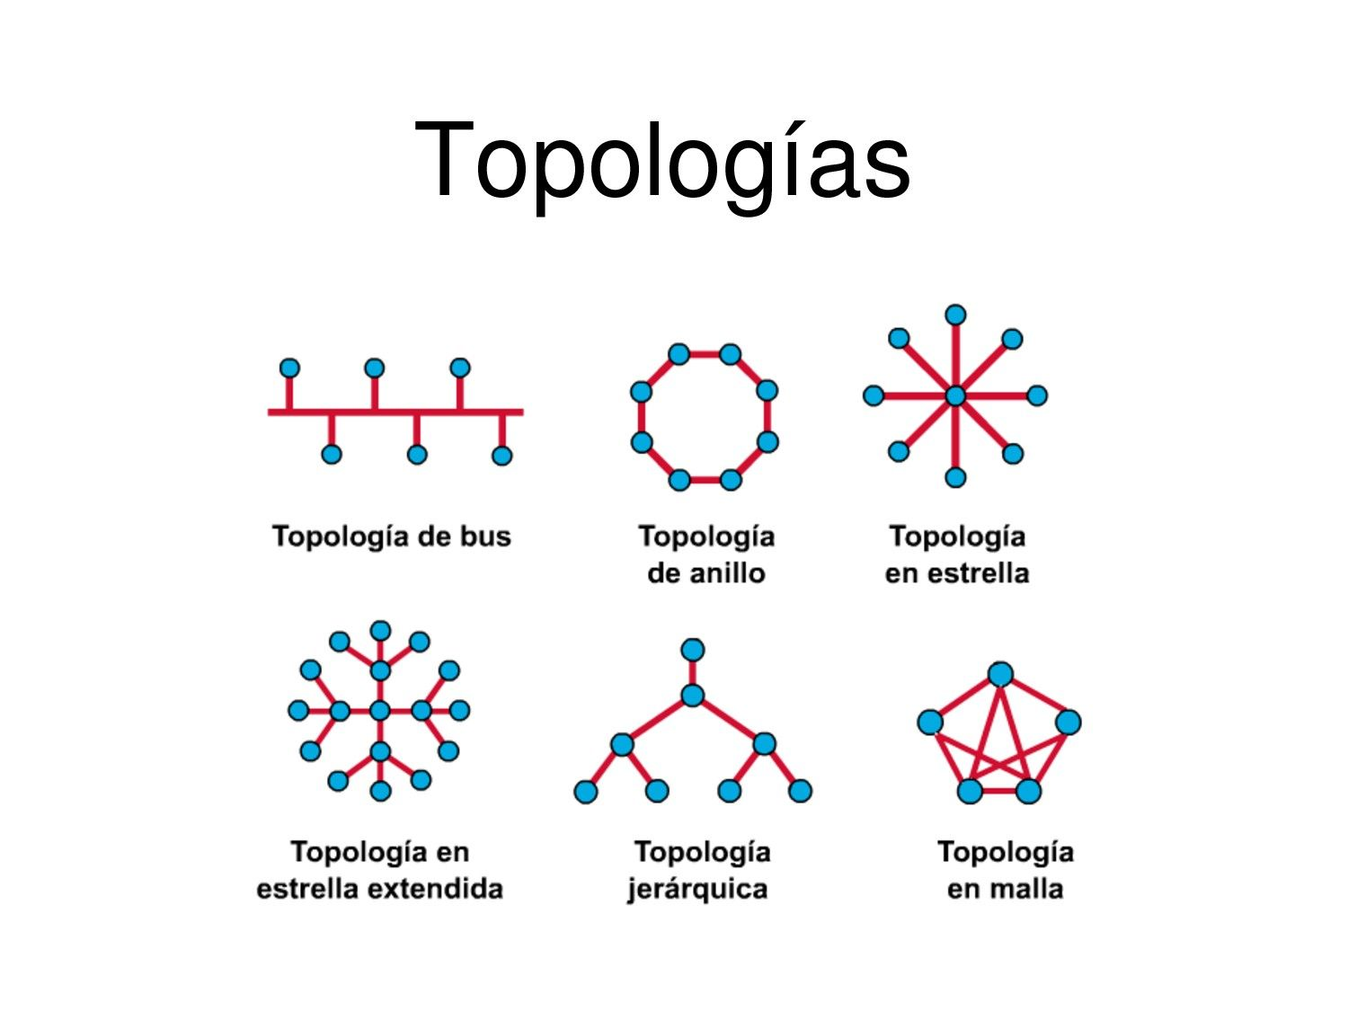
Topología de Red:
Estrella: todos los dispositivos se conectan a un switch o concentrador central. Es la mas usada por su facilidad de mantenimiento y detección de fallas.
·Bus: todos los dispositivos comparten el mismo canal de comunicación; es económica, pero puede saturarse fácilmente.
· Anillo: los equipos se conectan en un circuito cerrado. Los datos viajan en un solo sentido.
Malla: cada dispositivo se conecta con varios otros, brindando alta tolerancia a fallos.
·Hibrida: combina características de varias topologías, adaptándose a redes más complejas.

Slide 8
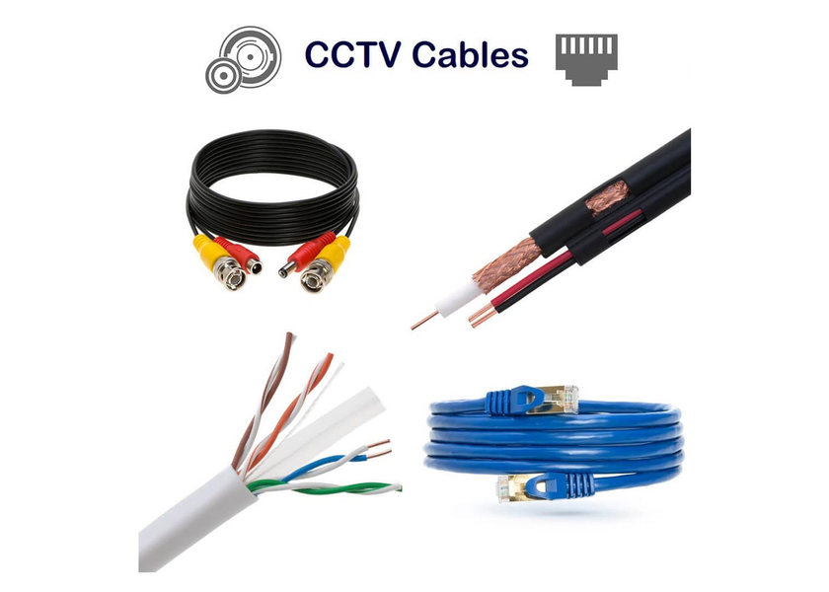
Medios de Transmisión
y Cableado Estructurado:
· Cables de cobre (UTP/STP): transportan señales eléctricas. El UTP (par trenzado sin blindaje) es el más común en redes LAN.
· Cable coaxial: usado en sistemas de televisión y redes antiguas.
· Fibra óptica: transmite datos mediante pulsos de luz; ofrece alta velocidad y grandes distancias.
· Inalámbrico (Wi-Fi): usa ondas electromagnéticas para conectar dispositivos sin cables.
Direccionamiento y Subneteo IPv4
Clases y tipos de direcciones:
· Clase A: redes grandes, /8.
· Clase B: redes medianas, /16.
· Clase C: redes pequeñas, /24.
· Privadas: usadas en redes locales (10.0.0.0.0/8, 172.16.0.0/12, 192.168.0.0/16).
· Publicas: asignadas por los ISP.
· Loopback: 127.0.0.1 (autocomprobación).

Slide 9
Infraestructura Requerida para la Red Institucional:
Componentes físicos
· Routers: conectan a la red institucional a internet.
· Switches: distribuyen la conexión entre las computadoras de aulas y oficinas.
· Servidores: alojan información, sistemas académicos, y recursos compartidos.
· Puntos de acceso inalámbrico (APs): brindan conectividad Wi-Fi en zonas comunes.
· Cableado estructurado: conecta físicamente todos los dispositivos a la red.
Componentes lógicos:
· Plan de direccionamiento IPv4 mediante Subneteo o VLSM.
· Configuración de VLANs para separar áreas (laboratorios, administración, docentes, etc).
· Asignación de IP estáticas y dinámicas (DHCP).
· Seguridad de red: firewall, contraseñas seguras, control de acceso y segmentación.

Slide 10
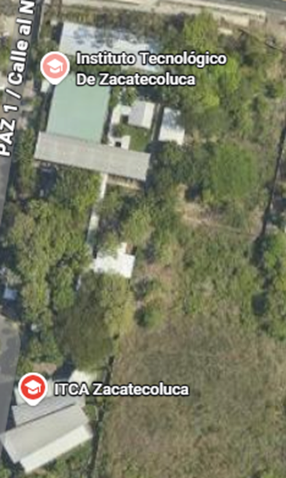
DESCRIPCION DE LA INSTITUCION Y RED ACTUAL
ITCA-FEPADE atiende un promedio de 500 estudiantes y cuenta con aproximadamente 50 personas entre personal administrativo, docentes y mantenimiento .
Las áreas tomadas en el proyecto son Administracion, Centro de Computos (7), Salas de Docentes (2) y Biblioteca. El levantamiento tecnico se centrará en el CENTRO DE CABLEADO PRINCIPAL ubicada en Seminal Room (servidor) y se distribuye en Edificio A Administración, Edificio B y C Centros de Computos y Edificio D Salas de Docentes

Slide 11
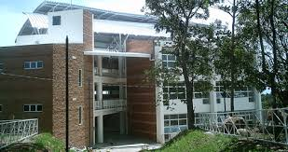
ITCA-FEPADE atiende un promedio de 500 estudiantes y cuenta con aproximadamente 50 personas entre personal administrativo, docentes y mantenimiento .
Las áreas tomadas en el proyecto son Administracion, Centro de Computos (7), Salas de Docentes (2) y Biblioteca.
El levantamiento tecnico se centrará en el CENTRO DE CABLEADO PRINCIPAL ubicada en Seminal Room (servidor) y se distribuye en Edificio A Administración, Edificio B y C Centros de Computos y Edificio D Salas de Docentes

Slide 12
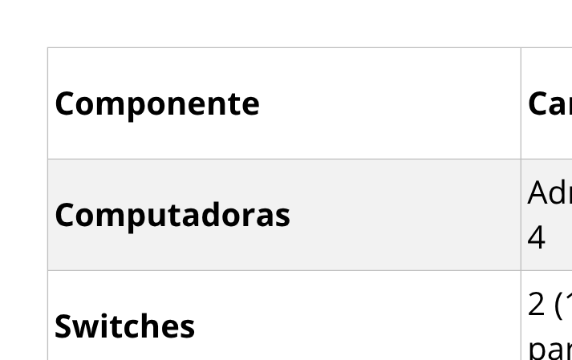
Resultados de levantamiento
Edificio A – Administración y Bienestar

Slide 13
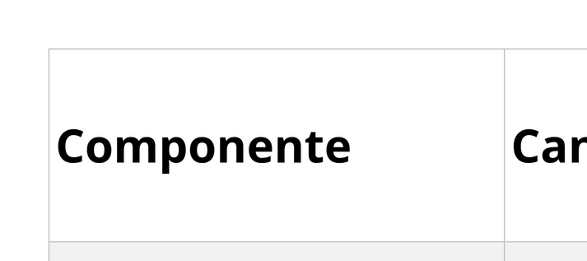
Área de Cafetería

Slide 14
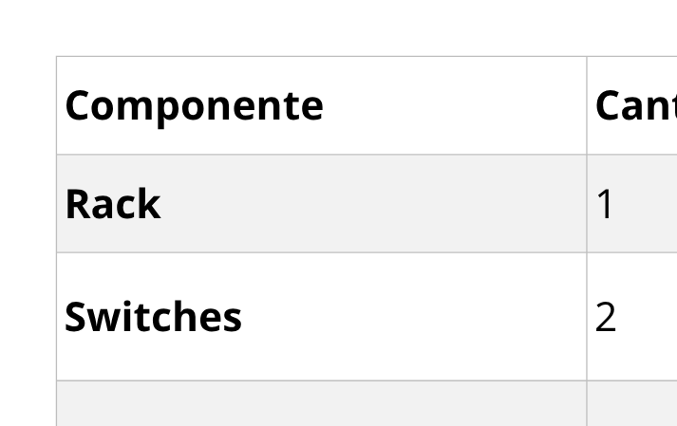
Edificio B – Aula B-104 y Red de Cámaras
El edificio B cuenta con un rack principal en el aula B-104, donde se centralizan los servicios de red y videovigilancia

Slide 15
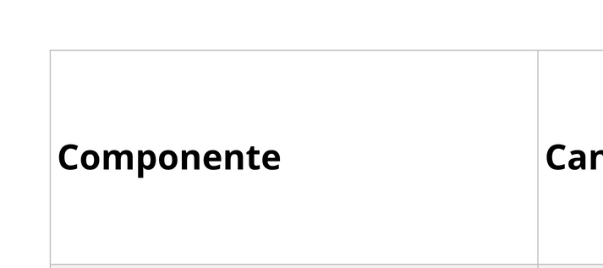
Biblioteca y Sala de Maestros

Slide 16
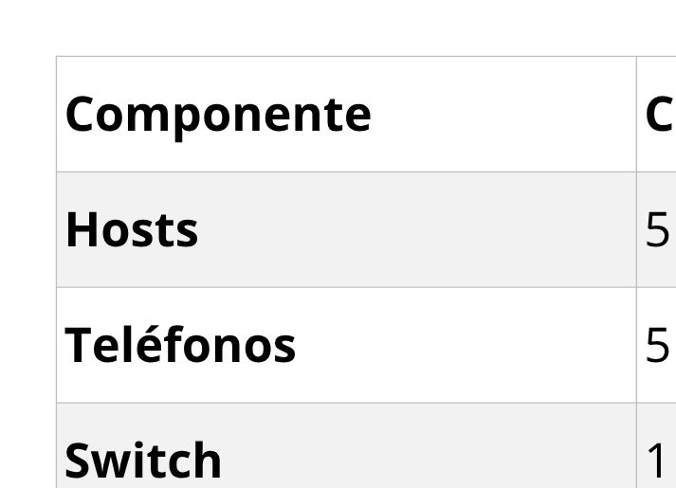
Segunda Planta (Sala de Docentes D201)

Slide 17
Edificio C – Centros de Cómputo
Los centros de cómputo del edificio C (aulas C-101, C-102, C-201, C-202, C-301 y C-302) presentan una infraestructura de red estructurada con racks, switches D-Link Web Smart (modelos DES-1252 y DES-1255) y convertidores de medios Nexxt CL-1030.
Cada aula posee en promedio 21 computadoras (20 para estudiantes y 1 para el docente), con puntos de red, sistemas de proyección, aire acondicionado y cámaras de seguridad IP.

Slide 18
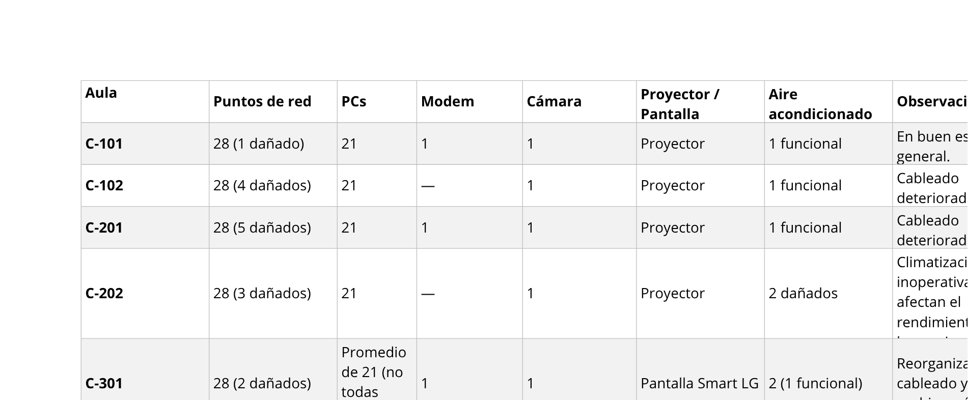
Estado Actual por Aula

Slide 19
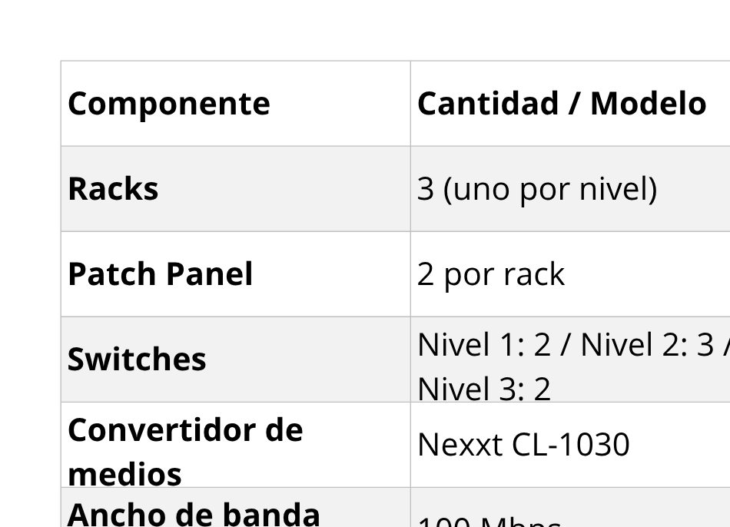
Dispositivos y Conexiones Existentes

Slide 20
Principales problemas identificados:
· Entre 1 y 5 puntos de red dañados por aula, afectando la conectividad.
· En C-301 y C-302 se requiere reorganizar el cableado y reubicar cámaras, ya que el actual orden afecta la administración y mantenimiento.
El ancho de banda de 100 Mbps es bajo considerando el total de dispositivos conectados

Slide 21
Ancho de banda insuficiente (100 Mbps)
Saturación de la red por la cantidad de dispositivos activos (computadoras, cámaras IP, impresoras y switches)
· Ampliar a 300 – 500 Mbps con gestión segmentada (VLAN).
· Cableado estructurado deteriorado
· Varios puntos de red presentan daño físico, afectando la conectividad y velocidad.
· Sustitución progresiva por cableado Cat6 o superior.
· Gestión de switches y racks
Algunos racks no están correctamente organizados

Slide 22
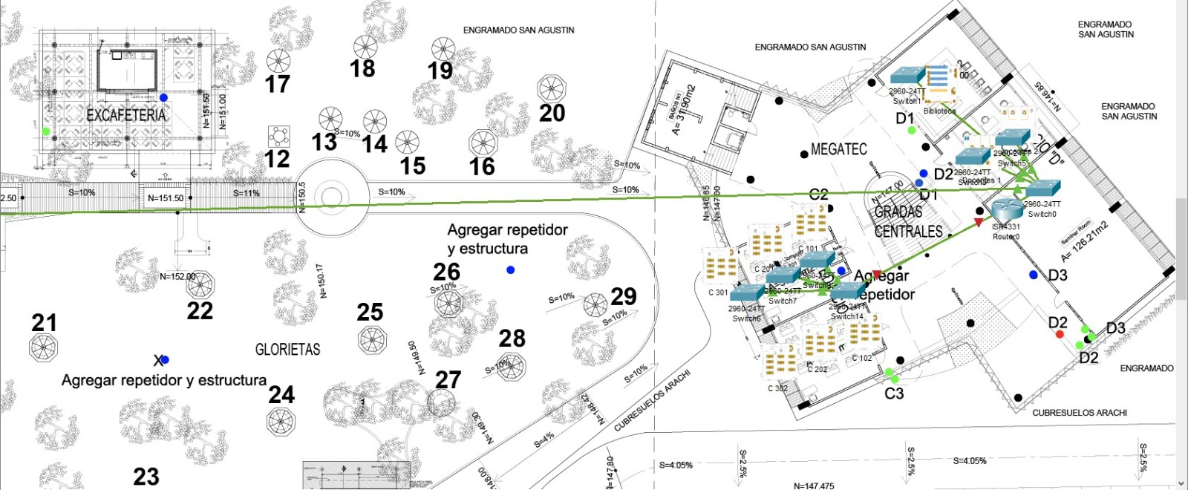
Diagrama físico (visio)

Slide 23
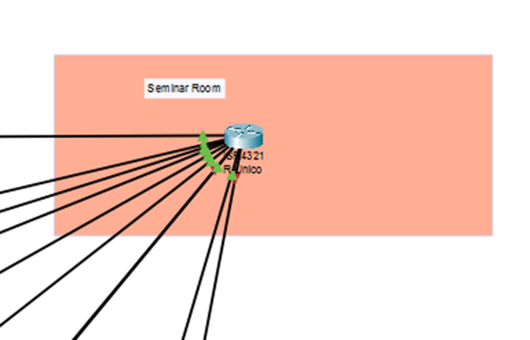
Diagrama lógico (Packet Tracer)

Slide 24
Propuesta técnica de red
Actualización del cableado estructurado
Sustituir los puntos de red dañados con cable UTP categoría 6, más eficiente y con mejor capacidad de transmisión.
Instalar nuevas canaletas y patch panels, cuidando la estética y la organización del cableado.
Etiquetar cada punto RJ-45, facilitando la localización durante el mantenimiento o futuras expansiones.

Slide 25

Plan de mejora y expansión
Implementación de VLANs
Separar el tráfico de red por áreas funcionales para mejorar el rendimiento y la seguridad.
Aumento del ancho de banda
Elevar la conexión institucional a 300 Mbps o más, con balanceo de carga y priorización del tráfico académico y administrativo para evitar saturación en horas pico.
Implementación de VLANs actualizadas
Para mejorar el rendimiento, la seguridad y la gestión del tráfico, se propone segmentar la red en VLANs por edificio o función. Esto permitirá un control más preciso y reducirá la congestión.

Slide 26
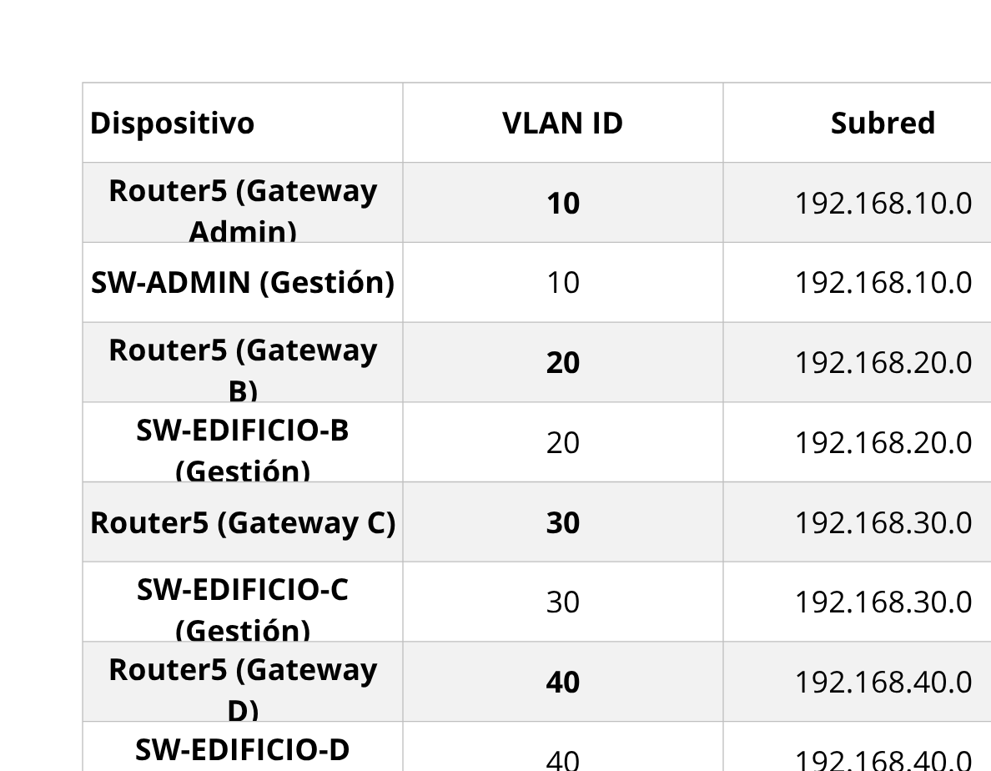

Slide 27
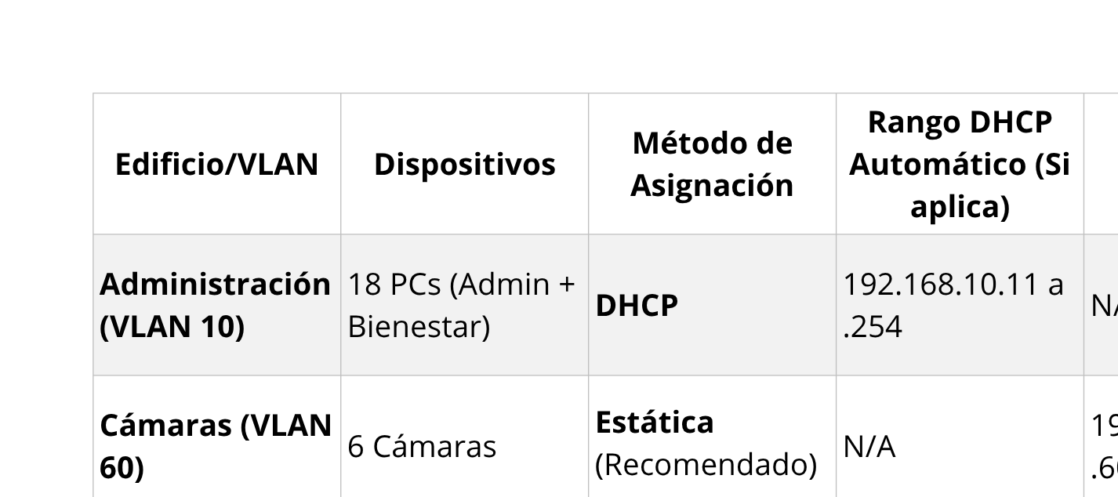

Slide 28
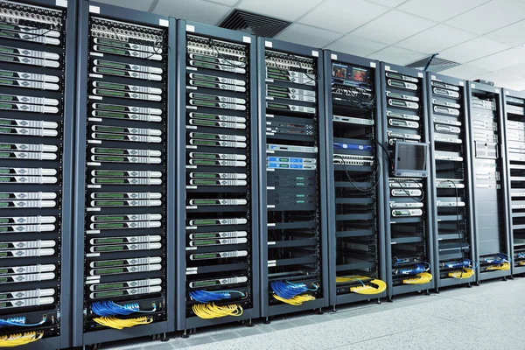
Reorganización de racks y switches
Distribuir los equipos por niveles dentro del rack, garantizando ventilación y orden.
Conectar los switches de acceso al switch principal (core) para centralizar la gestión.
Incorporar switches PoE, ideales para alimentar cámaras IP y puntos de acceso Wi-Fi sin necesidad de tomas adicionales.
Estandarizar el etiquetado de puertos y cables para un control visual rápido.

Slide 29
Expansión del sistema inalámbrico
Instalar Access Points Wi-Fi 6, que ofrecen mayor velocidad y capacidad de conexión simultánea.
Configurar dos redes (SSID) diferenciadas:
ITCA-STAFF – VLAN 10 (personal administrativo y docente).
ITCA-STUDENTS – VLAN 30 (uso estudiantil).
Colocar los AP en aulas C-301, C-302, laboratorios y cafetería, eliminando los puntos sin cobertura.

Slide 30
Seguridad de red
Asignar contraseñas robustas y únicas para todos los dispositivos de red.
Configurar reglas de firewall y listas de control de acceso (ACL) para proteger los recursos internos.
Activar filtrado MAC y control de asignaciones DHCP para evitar conexiones no autorizadas.

Slide 31
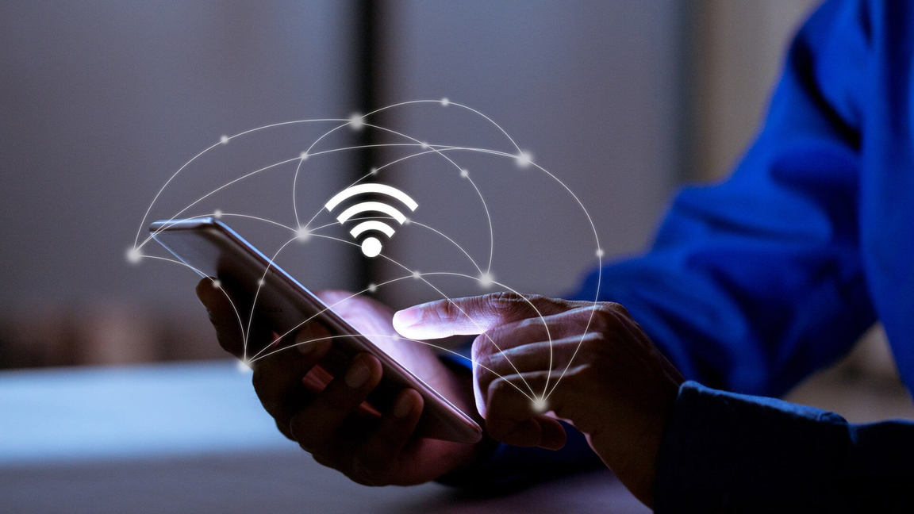
Justificación técnica
Estas mejoras no son solo una actualización técnica; son una inversión en estabilidad, seguridad y productividad.
Las VLANs permitirán que cada edificio funcione como un entorno independiente, evitando interferencias y reduciendo el tráfico innecesario.
El cableado nuevo garantizará conexiones limpias y estables.
Y el Wi-Fi 6 ofrecerá la velocidad que los estudiantes y docentes necesitan para trabajar sin interrupciones.

Slide 32

Plan de mejora y expansión
Una red moderna no se construye de la noche a la mañana. Por eso, este plan propone una implementación gradual y ordenada, donde cada fase asegura que la siguiente se realice sobre una base sólida.

Slide 33
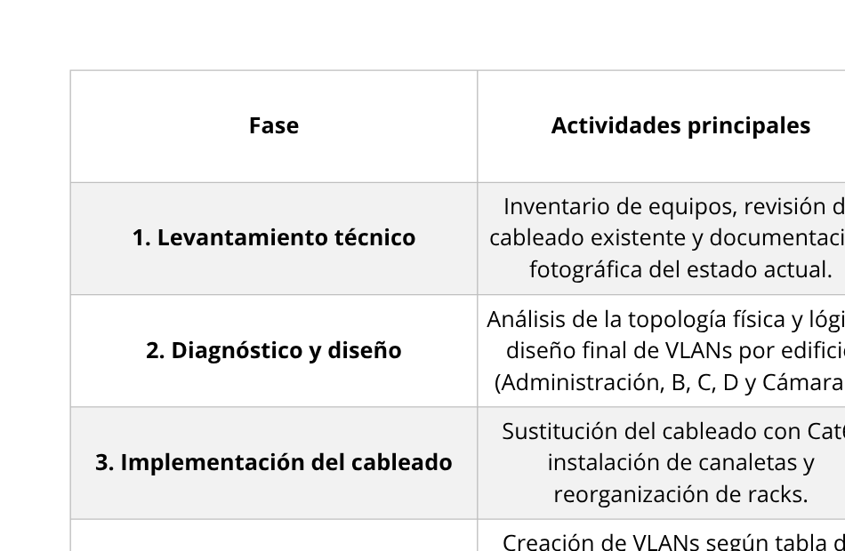
Fazes del Proyecto

Slide 34
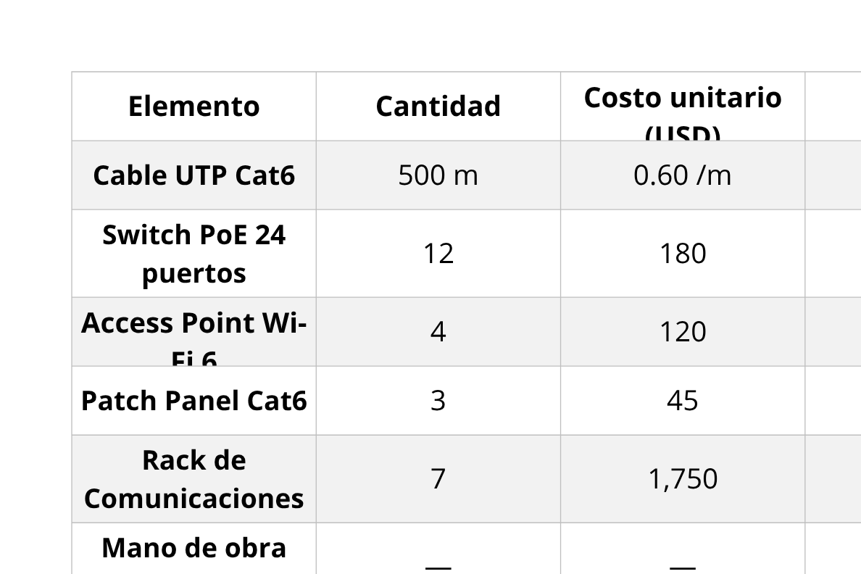
Estimación de costos

Slide 35
Estrategia de expansión
Servidor local institucional:
Se implementará un servidor local para almacenar información, administrar usuarios y ofrecer autenticación centralizada a través de las VLANs establecidas.
Ampliación de la cobertura inalámbrica:
La red Wi-Fi se extenderá a talleres, áreas de mantenimiento y zonas de uso común, asegurando conectividad total en todo el campus.
Migración hacia fibra óptica:
A mediano plazo, se planifica la interconexión de edificios mediante enlaces de fibra óptica, mejorando drásticamente la velocidad y la estabilidad entre segmentos

Slide 36
Evaluación de resultados esperados
Al finalizar la implementación, se espera obtener resultados medibles tanto en desempeño como en confiabilidad de la red:
Aumento del rendimiento general en aproximadamente un 50%, gracias a la nueva segmentación y cableado Cat6.
Cobertura inalámbrica total, con conexiones estables y de alta velocidad en todo el campus.
Mayor seguridad, al separar el tráfico de VLANs (administrativa, estudiantil, cámaras, etc.) y aplicar políticas de acceso.
Gestión centralizada y monitoreo constante, permitiendo detectar y resolver fallas rápidamente.
Red completamente documentada, organizada y preparada para futuras expansiones tecnológicas.

Slide 37
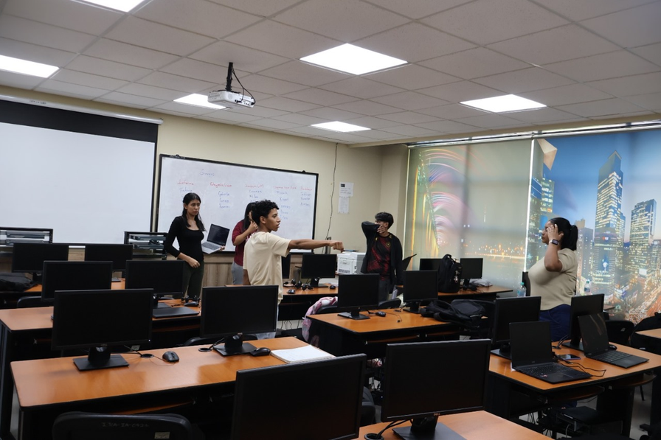
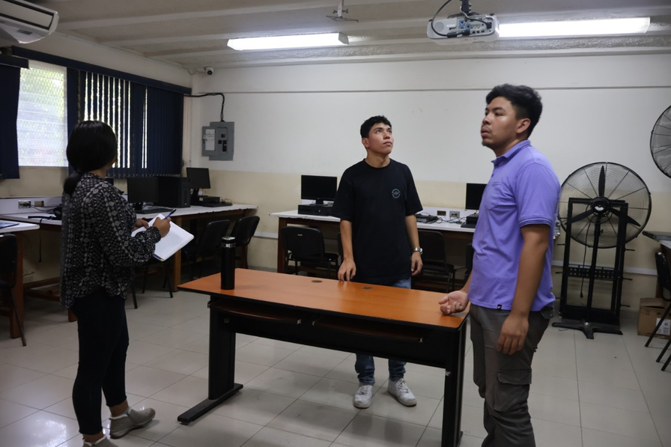
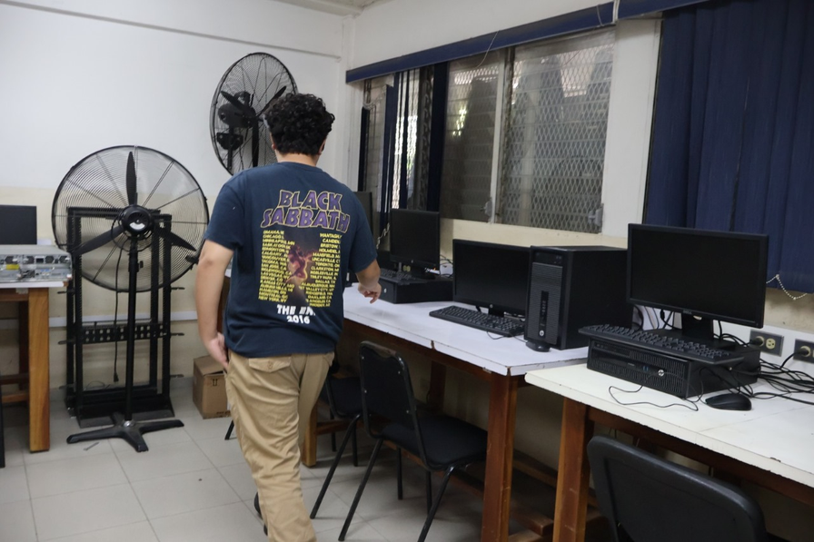
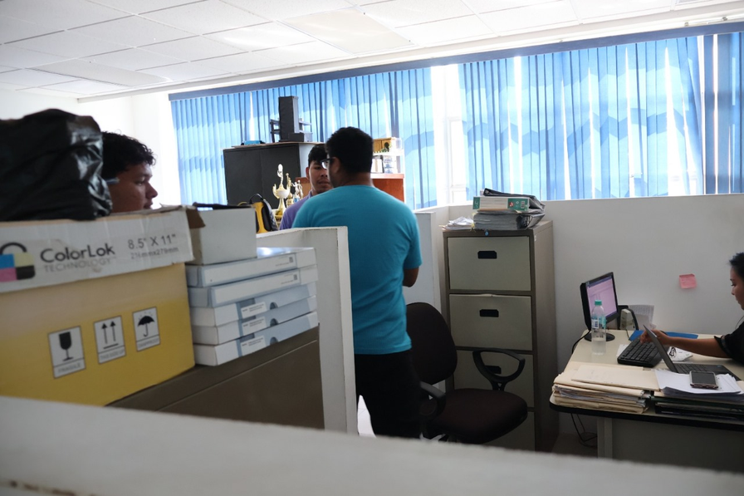
Anexos

